Slide 1
সবাইকে আজকের ক্লাসে স্বাগতম

Slide 2
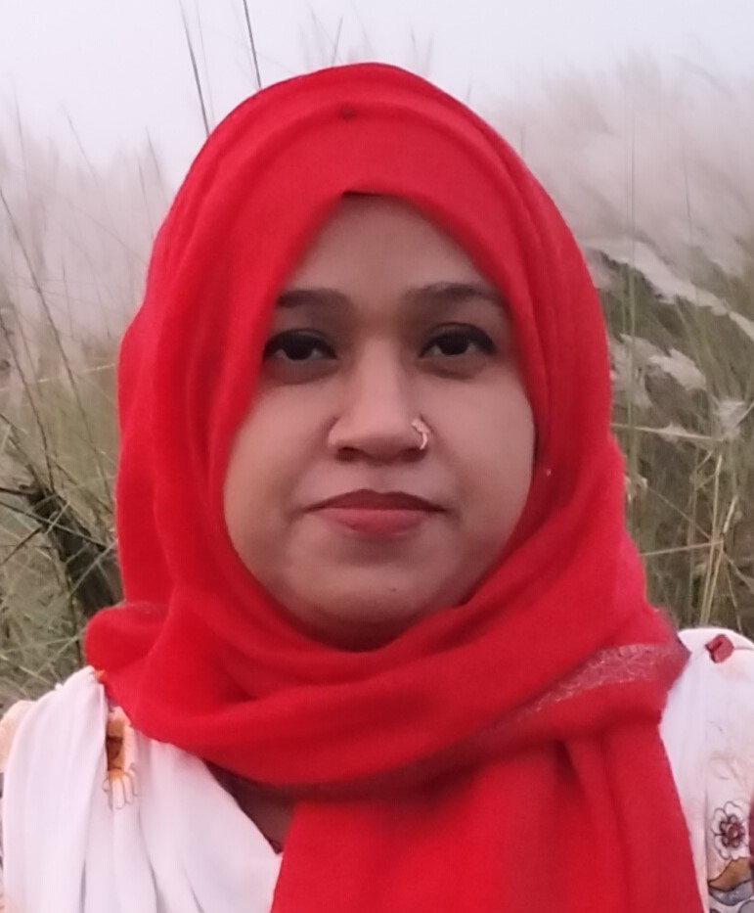
শিক্ষক পরিচিতি
গোলশান চৌধুরী
প্রধান শিক্ষক
বলরামপুর সরকারি প্রাথমিক বিদ্যালয়
বুড়িচং,কুমিল্লা।

Slide 3

পাঠ পরিচিতি
শ্রেণিঃচতুর্থ
বিষয়ঃপ্রাথমিক বিজ্ঞান
অধ্যায়:সাত
পাঠ শিরোনামঃপ্রাকৃতিক সম্পদ
পাঠ্যাংশঃ নিজ পরিবেশে প্রাকৃতিক সম্পদের পরিমিত ব্যবহার
পৃষ্ঠা নম্বরঃ৮৬ ও ৮৭
সময়ঃ৪০ মিনিট

Slide 4
শিখনফল
দৈনন্দিন জীবনে (যেমনঃপানি,বিদ্যুৎ ,গ্যাস ব্যবহারে) কীভাবে অপচয় রোধ করে সম্পদের পরিমিত ব্যবহার করা যায় তার একটি তালিকা বা ছক তৈরি করতে পারবে।
নিজের পরিবার,বিদ্যালয় ও সমাজে প্রাকৃতিক সম্পদের অপচয় রোধে সচেতন ও যত্নশীল হবে।

Slide 5
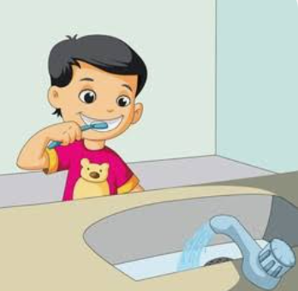
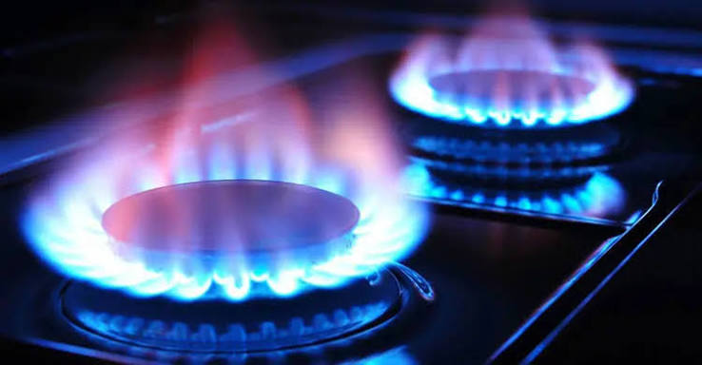
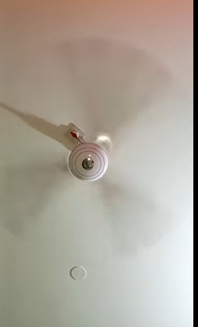
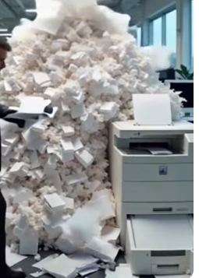
ছবিতে আমরা কি কি দেখতে পাচ্ছি তা বলব।
পানির অপচয়
গ্যাসের অপচয়
কাগজের অপচয়
বিদ্যুতের অপচয়

Slide 6
পাঠ শিরোনাম
নিজ পরিবেশে প্রাকৃতিক সম্পদের পরিমিত ব্যবহার

Slide 7
শিক্ষার্থীরা নিচের প্রশ্নের উত্তর দেয়ার চেষ্টা করবে।
১।সম্পদের পরিমিত ব্যবহার কী?
সম্পদের পরিমিত ব্যবহার করার অর্থ হলো এগুলোর সাশ্রয়ী ব্যবহার নিশ্চিত করা এবং অপ্রয়োজনীয় ব্যবহার রোধ করা।এর উদ্দেশ্য হলো সম্পদের অপচয় রোধ করা।

Slide 8
দাঁত ব্রাশ করার সময় আমি পানির অপচয় রোধ করার জন্য ট্যাপটি একটানা খোলা রাখব না।আমি প্রথমে ব্রাশ ভিজিয়ে নিয়ে ট্যাপ বন্ধ করে দেব এবং ব্রাশ করা শেষ হলে মুখ ধোয়ার জন্য আবার ট্যাপটি খুলব।এভাবে খুব সহজেই আমি মূল্যবান পানি সম্পদ সংরক্ষণ করতে পারি।
প্রয়োজন ছাড়া লাইট,ফ্যান বন্ধ করে রাখতে হবে।

Slide 9
গ্যাসের অপচয় রোধ করার জন্য রান্না শেষ হওয়ার সাথে সাথেই গ্যাসের চুলা বন্ধ করে দেওয়া উচিত।
ব্যবহৃত কাগজ হতে নতুন কাগজ তৈরি করতে হবে।

Slide 10
দলীয় কাজ
শিক্ষার্থীরা ৪টি দলে ভাগ হবে।শিক্ষার্থীদের নিজেদের ধারণাগুলো দলের সবার সাথে আলোচনা করে ছকে লিখবে।প্রত্যেক দল থেকে ১ জন করে দলীয় কাজ উপস্থাপন করবে।
প্রাকৃতিক সম্পদ | পরিমিত ব্যবহার
পানি
বিদ্যুৎ
গ্যাস
কাগজ

Slide 11
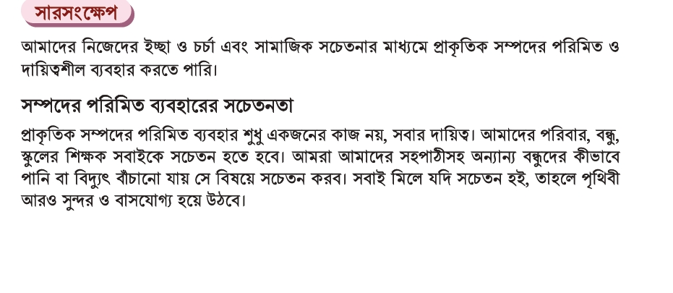

Slide 12
সবাইকে ধন্যবাদ

